Slide 1
إستخدام في عباراته مفاهيم الوقت (اليوم – الشهر –السنة –الساعة )
مقدم الهدف:أ-فاطمة كمال

Slide 2
المراجعة: أ. جمعه شعيب | الإعداد : أ. فاطمة كمال | إستخدام في عباراته مفاهيم الوقت (اليوم –الشهر –السنة –الساعة ) رقم الهدف :(2145) | الهدف
الفئة العمرية:11 -12 | مستوى الشدة: البسيطة | فئة الإعاقة : الاعاقة الذهنية | بيانات الهدف
درس / الوقت كالسيف دخلت هند على امها وهي على عجالة تلقى عليها التحية ,فردت الام مابالك يا هند لما انت على عاجلة ,فقالت هند ليس لدى الكثير من الوقت وعندى الكثير من الامور التى يجب على إنهائها اليوم وأعتقد أنني لا أستطيع إنهائها اليوم جميعا فهى كثيرة والوقت ضيق ,فردت الام لا تقلقي عزيزتي فأنا متأكدة أنك تستنهين كل ما كلفت به إن قمت بتنظيم وقتك بشكل صحيح وأتقنتي إداراته بشكل صحيح . ردت هند : كيف يأمي ؟؟؟؟؟؟فردت الأم أولا : إجيبيني هل قمت يتحديد الأمور التى سوف تعملين عليها !!!!!!!!!ردت هند : لم أقم بهذا ياامي ,فقالت الام هذه إحدى الاخطاء التى تؤدى الى ضياع الوقت وعدم تحقيق المطلوب : فقالت ماذا عليا ان أفعل إذا ؟؟؟؟؟؟؟ فقالت الام : تعالي وأجلسي بجانبي وسأعطيك بعض النصائح التى تساعدك على تنظيم الوقت وسوف اساعدك على التطبيق أيضا. أولا : يجب عليك تحضير قائمة من المهام وترتيبها ترتيبا تسلسليا حسب شدة الأهمية ,وبهذه الطريقة تتأكدين عدم نسيانك أيا منها وأيضا تنهين الأشياء المهمة أولا .حسنا يا امي دعينا نكتب التالي : 1-تجليد الكتب /2-تجهيز حقيبة المدرسة /3-تجهيز ملابس المدرسة /4-التاكد من المقلمة المرسية /5-تجهيز علبة الطعام . حسنا قالت الأم : يجب اولا أن نبتعد عن كل ما يمكننا أن يلهبنا عن إنجاز المهام وإضاعة الوقت كالهاتف المحمول ومواقع التواصل الأجتماعي .وفردت هند لقد حضرت لي فكرة يا امي أيضا لإستغلال الوقت خصوصا عند الإزدحام المروري أثناء الرجوع من المدرسة فردت الأم : نعم هذه فكرة صحيحة لإنجاز الكثير من الفروض المدرسية .فالوقت كالسيف والتأجيل هو القاتل الخفى لوقتنا الثمين . الأنشطة الصفية: انشطة تمثيلية عن اهمية الوقت تدريبات على اسماء أيام الأسبوع انشطة متنوعة لتدريب الطالبة على ربط المسميات ( الأمس-اليوم –غدا ) تدريب الطالبة على كتابة قائمة المهام تطبيق عدد من المشاهد التمثيلية (التمثيل المسرحى ) وذلك لتعميم مفهوم أيام الأسبوع . تطبيق عدد من الأنشطة المتنوعة لبيان أهمية الوقت وكيفية تنظيم الوقت عرض العديد من القصص الكرتونية عن تنظيم الوقت وأيام الأسبوع . نقاط مهمة في الحصة الدرسية: تحفيز الطالب على التفاعل مع المعلمة. . مراعاة الفروق الفردية للحالات. .إعطاء كل طالب حقه من الحصة . . تقسيم الحصة إلى نظرى وعملي يمكن الدمج بين الأساليب لتحقيق الفائدة استخدام الدمى لتطبيق المهارة إستخدام الدراما للتدريب على المهارة |  |  | كتاب الطالب
https://youtu.be/QF8XjP4fOzk
قصة هند وتنظيم الوقت (كرتون )

Slide 3
إستخدام في عباراته مفاهيم الوقت (اليوم –الشهر –السنة –الساعة ) | الهدف
انشطه مهارية | المكونات
الأنشطة الصفية: انشطة تمثيلية عن اهمية الوقت تدريبات على اسماء أيام الأسبوع انشطة متنوعة لتدريب الطالبة على ربط المسميات ( الأمس-اليوم –غدا ) تدريب الطالبة على كتابة قائمة المهام تطبيق عدد من المشاهد التمثيلية (التمثيل المسرحى ) وذلك لتعميم مفهوم أيام الأسبوع . تطبيق عدد من الأنشطة المتنوعة لبيان أهمية الوقت وكيفية تنظيم الوقت عرض العديد من القصص الكرتونية عن تنظيم الوقت وأيام الأسبوع . نقاط مهمة في الحصة الدرسية: تحفيز الطالب على التفاعل مع المعلمة. . مراعاة الفروق الفردية للحالات. .إعطاء كل طالب حقه من الحصة . . تقسيم الحصة إلى نظرى وعملي يمكن الدمج بين الأساليب لتحقيق الفائدة استخدام الدمى لتطبيق المهارة إستخدام الدراما للتدريب على المهارة
https://youtu.be/svJ7zsfgK9g
قصة عن تقسيم الوقت
https://youtu.be/egvWprqEXh8
أهمية الوقت
https://youtu.be/2DaXU1L9UrE
التدريب على أيام الأسبوع .

Slide 4
الحصة الدراسية: الهدف الرئيسي :إستخدام في عباراته مفاهيم الوقت (اليوم –الشهر –السنة –الساعة ) أهداف أخرى: أن تدرب الطالبة على تنظيم الوقت ان تتعرف على مهارة كتابة قائمة المهام الموكله إليه أن يتعرف الطالب على ظروف الزمان (الامس –اليوم –يوم غد ) النشاط الإجتماعي : تدريب الطالبة على ترتيب عدد من المهمام الإجتماعية الموكلة إلية النشاط الفني: ان تقوم الطالبة بتلوين أسماء أيام الأسبوع _إعداد لوح فنية بأسماء أيام الأسبوع بالزجاج النشاط الموسيقى: عرض العديد من الاناشيد الخاصة بأيام الأسبوع –وأناشيد خاصة عن تنظيم الوقت . | دليل للمعلم
الطالب من ولى الأمر التالي : 1-إعداد قائمة بالمهام الموكلة إلية ( قائمة مهام بالتدريج من البسيط الى المرتفع ) ذلك لتنظيم الوقت ومعرفة أهمية الوقت 2-تذكير الطالبه بشكل يومي بتحديد اليوم على سبيل المثال (شو إسم اليوم ) الاحد –الإثنين .......ألخ | الواجب المنزلي
بعض المقاطع التعليمية : | تمارين الكترونية
متوسط : أن تقوم الطالبة بتنظيم الوقت وذكر أيام الأسبوع بمساعدة لفظية وجسدية . جيد: أن تقوم الطالبة بتنظيم الوقت وذكر أيام الأسبوع بمساعدة لفظية فقط .مرتفع: ان تقوم الطالبة بتنظيم الوقت وذكر أيام الأسبوع بدون مساعدة لفظية وجسدية .. | التقييم
https://youtu.be/QF8XjP4fOzk
قصة عن إعداد قائمة المهام
https://youtu.be/m8X7oFRaZyk
أعمال فنية
https://youtu.be/NKqssbAiOTQ
تنظيم الوقت
https://youtu.be/yhUD1gsxh6A
ايام الأسبوع
https://youtu.be/Kb1widsgBK8
https://youtu.be/AtBc_aG6RDc
https://youtu.be/8WgVDMvR5jQ
https://youtu.be/-VhWDn1zOQQ

Slide 5
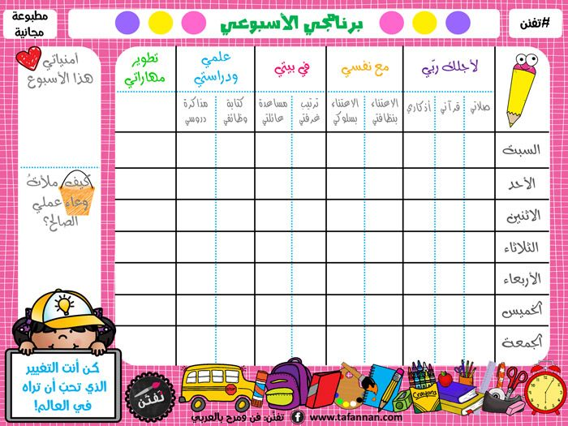
قوائم لتدريب الطلاب على تنظيم الوقت

Slide 6
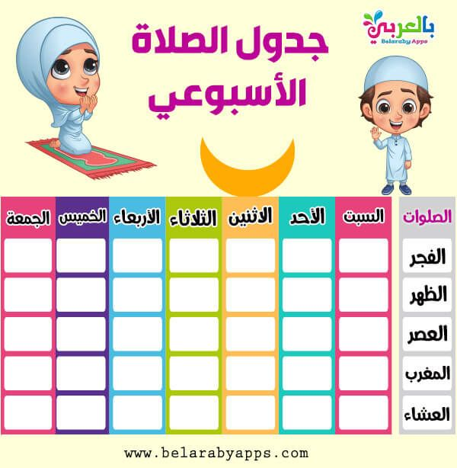
قوائم لتدريب الطلاب على تنظيم الوقت

Slide 7
قوائم لتدريب الطلاب على تنظيم الوقت

Slide 8
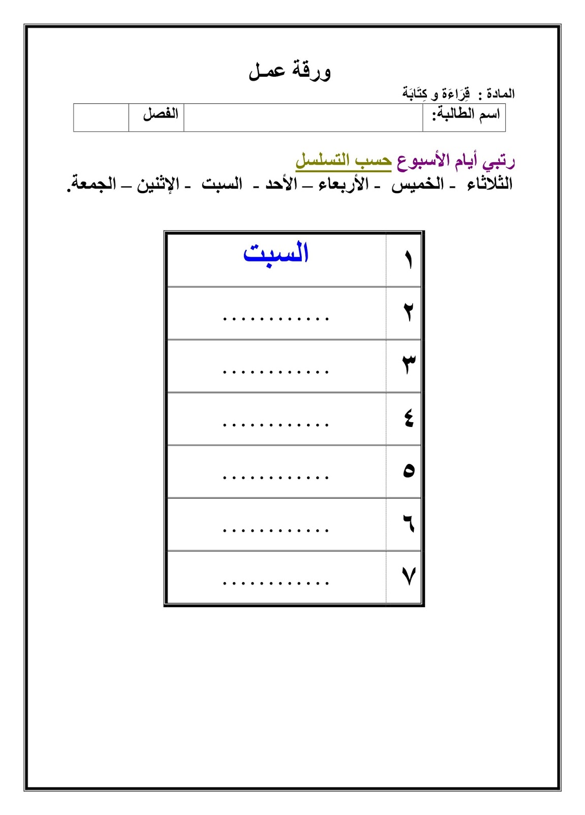
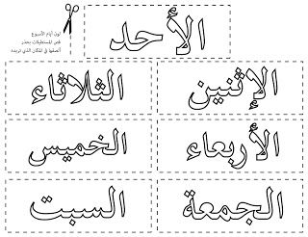
أوراق عمل عن أيام الأسبوع

Slide 9
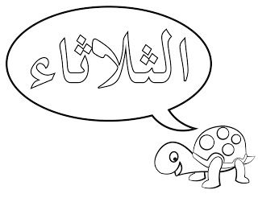
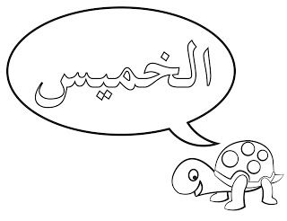
أوراق عمل عن أيام الأسبوع (التلوين )

Slide 10
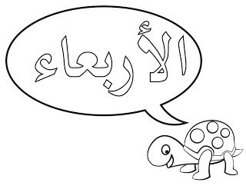
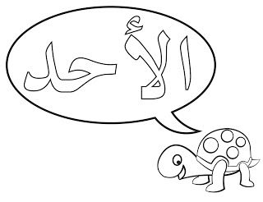
أوراق عمل عن أيام الأسبوع (التلوين )

Slide 11
أوراق عمل عن أيام الأسبوع (التلوين )

Slide 12
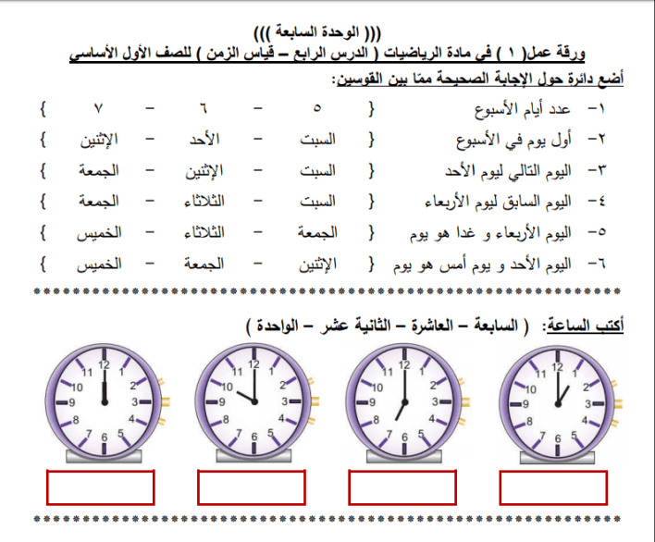
تدريب الطالبه على الوقت وأيام الأسبوع

Slide 13
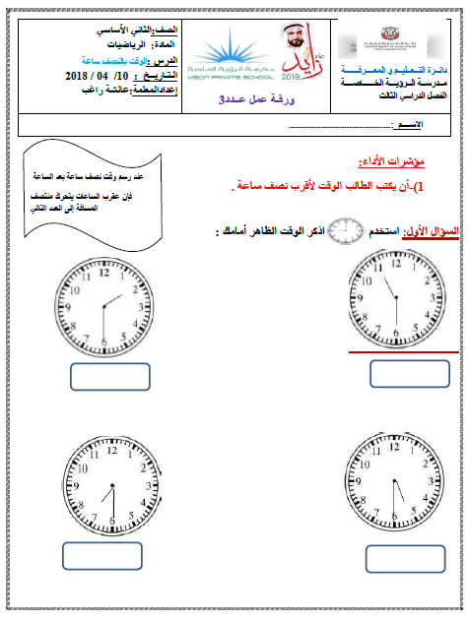
تدريب الطالبه على الوقت

